Slide 1
KHOA HỌC
(Tiết 3)

Slide 4
3. Trao đổi nước, không khí, thức ăn của động vật với môi trường

Slide 5
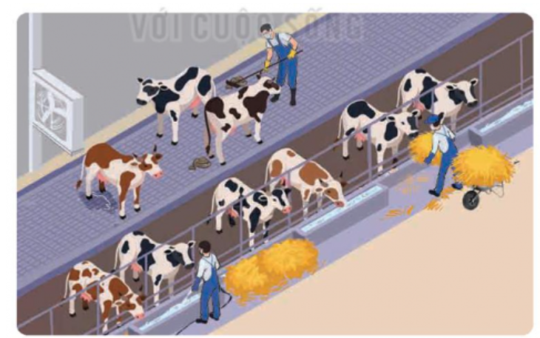
Quan sát hình 6 và cho biết: Trong quá trình sống các con vật cần lấy gì từ môi trường và thải ra môi trường những gì?
Trong quá trình sống các con vật cần lấy gì từ môi trường thức ăn, nước, khí ô-xi và thải ra các chất cặn bã, nước tiểu, khí các-bô-níc,..
Hình 6

Slide 6
EM ĐÃ HỌC
Động vật cần thức ăn, nước, không khí, nhiệt độ, ánh sáng thích hợp để sống và phát triển. Động vật sử dụng thức ăn chủ yếu từ thực vật hoặc động vật khác để tổng hợp thành các chất dinh dưỡng cho cơ thể. Trong quá trình sống, động vật thường xuyên trao đổi các chất với môi trường: lấy vào thức ăn, nước, khí ô-xi và thải ra các chất cặn bã, nước tiểu, khí các-bô-níc.

Slide 7
VẬN DỤNG
Lấy được ví dụ về các điều kiện sống thích hợp cho động vật sống và phát triển.

Slide 8
